Slide 1
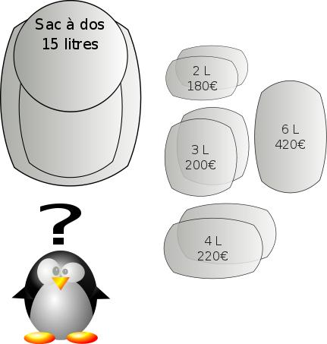
Soutenance mini-projet méta-heuristique
Problème du sac à dos multidimensionnel avec contraintes de demandes
Maxime degres
Jean-Baptiste DURIEZ
Jordane QUINCY

Slide 2
Sommaire
Introduction
Structures de données
Résolution du problème
Solution initiale
Améliorer la solution : Parcours des voisins
Améliorer la solution : Algorithme tabou
Difficultés
Résultats
Conclusion

Slide 3
Introduction
But : Résoudre le problème du sac à doc multidimensionnel avec contraintes de demandes
Remplir un sac d’objets en respectant les contraintes de capacités et les contraintes de demandes
Maximisé le gain lié aux objets présents dans le sac « solution »

Slide 4
Structures de données
Modélisation du problème (mkp)
Nombre de variables : n
Nombre de contraintes de capactiés : cc
Nombre de contraintes de demandes : cd
Matrice du problème : a
Modélisation d’une solution
Valeur de la fonction objectif : objValue
Tableau de la solution : x
Tableau à deux dim

Slide 5
Résolution du problème
Obtenir une solution initiale réalisable
Améliorer cette solution en faisant le parcours des voisins :
Premier voisin améliorant
Meilleur voisin améliorant
Améliorer la solution améliorée avec l’algorithme Tabou

Slide 6
Obtenir une solution initiale réalisable
Remplir tout le sac à dos avec tous les objets => satisfaction des contraintes de demandes
Retirer les objets petit à petit pour satisfaire les contraintes de capacités tout en satisfaisant celles de demande (choix d’un ordre pour retirer les objets)

Slide 7
Améliorer la solution initiale
2 solutions possibles :
Parcourir les voisins jusqu’à trouver le premier voisin améliorant
Tentative d’échange entre 2 objets (on en enlève un et on en ajoute un autre)
Dès qu’un échange améliore la solution on fait l’échange et on parcours les nouveaux voisins de la même manière
Parcourir tous les voisins pour trouver le meilleur voisin amélioran
Tentative d’échange entre tous les objets
On garde l’échange qui améliore le plus la solution en mémoire et à la fin du parcours on réalise cet échange sauvegardé (s’il existe) puis on parcours les nouveaux voisins de la même manière

Slide 8
Améliorer la solution améliorée
Plusieurs choix, algorithme tabou, algorithme génétique etc.
Implémentation de l’algorithme tabou

Slide 9
Difficultés

Slide 10
Résultats

Slide 11
Conclusion

